Slide 1
SEVASTOPOL
СЕВАСТОПОЛЬ

Slide 2
OBSAH
ZÁKLADNÍ INFORMACE
STATUS A ADMINISTRATIVNÍ ČLENĚNÍ
(PODLE RUSKA)
HISTORIE
GEOGRAFIE A KLIMA
EKONOMIKA
PAMÁTKY
OBRÁZKOVÁ PŘÍLOHA

Slide 3
ZÁKLADNÍ INFORMACE
Sevastopol je černomořské přístavní město na jihozápadě Krymského poloostrova.
Je to největší sídlo Krymu, významné turistické, kulturní a průmyslové centrum a také důležitý obchodní a vojenský námořní přístav.
Podle administrativního členění Ukrajiny se jedná o město se zvláštním statusem, Rusko jej řadí mezi města federálního významu.

Slide 4
ROZLOHA: 863,6 km²
POČET OBYVATEL: 418 987 (2016)
HUSTOTA ZALIDNĚNÍ: 496,47 obyv./km²
ETNICKÉ SLOŽENÍ:
Rusové (81,07 %)
Ukrajinci (14,15 %)
Bělorusové (1,01 %)
Krymští Tataři (0,75 %)
Tataři (0,73 %)
NÁBOŽENSKÉ SLOŽENÍ: pravoslaví, islám, judaismus
STAROSTA: Dmitrij Ovsjanikov (gubernátor)
VZNIK: 1783

Slide 5
STATUS A ADMINISTRATIVNÍ ČLENĚNÍ
(PODLE RUSKA)
Sevastopol je federální město Ruské federace (stejně jako Moskva a Sankt-Petěrburg).
Je samostatnou správní jednotkou na úrovni oblasti nebo republiky.
Území je rozděleno na čtyři rajóny: Balaklavský, Gagarinský, Leninský a Nachimovský.

Slide 6
HISTORIE
Název Sevastopol vycházel z řeckých slov: sevastos – vznešený, úctyhodný; polis – město.
V 5. století př. n. l. byla založena řecká kolonie Chersonesus, jejíž ruiny jsou obklopeny moderním městem Sevastopol, které bylo založeno až v roce 1783, když ruská carevna Kateřina Veliká dobyla Krym během války s Tureckem.
Krymská válka (1853-1856): válka mezi mezi Ruskem a Tureckem i jeho spojenci Francií, Anglií a Sardinií. Po téměř ročním obléhání Sevastopol v srpnu 1855 padl. Admirál Nachimov byl nucen potopit celou svoji flotilu, aby nepadla do rukou nepřítele a zároveň aby zablokovala přístup do přístavu. Z města zbyly jen ruiny.
Druhá světová válka: v roce 1942 byl přístav obléhán Hitlerovým vojskem. Sevastopol odolával po dobu 250 dní, potom se ale vzdal. Stalin mu po válce udělil titul „Město hrdina“.

Slide 7
GEOGRAFIE A KLIMA
Sevastopol se nachází na Heraklejském poloostrově v jihovýchodní části poloostrova Krym.
Má 152 km černomořského pobřeží a více než tři desítky zálivů. Největší je Sevastopolský záliv, který je strategicky výhodným kotvištěm. Další známé zálivy jsou Laspinský a Balaklavský.
Vybíhají odtud tři hlavní hřebeny Krymských hor: Jižní hřeben, Vnitřní hřeben a Vnější hřeben.
Protékají zde tři řeky: Belbek, Čjornaja a Kača.
Ve vyšších polohách panuje mírně kontinentální podnebí, zatímco na jihovýchodním pobřeží subtropické klima středozemního typu.

Slide 8
EKONOMIKA
Významné centrum rybolovu.
Důležitým zemědělským odvětvím je vinařství a vinohradnictví.
Dalším tradičním odvětvím je loďařství.
Jedním ze základů sevastopolské ekonomiky je turismus. V roce 2016 Sevastopol navštívilo 320 000 turistů.

Slide 9
PAMÁTKY
Chersonésos: ruiny antického řeckého města, zanesené od roku 2013 na seznam světového dědictví UNESCO.
Katedrála svatého Vladimíra: pravoslavný chrám z 19. století, měl tam být údajně roku 988 pokřtěn první ruský křesťanský kníže Vladimír I.
Chersonéský zvon: byl odlit na konci 18. století z ukořistěných tureckých děl, uloupen Francouzi během Krymské války a později umístěn zde.
Pomník admirálu Nachimovovi: stojí uprostřed Nachimovova náměstí v centru města, poblíž nábřeží. Zbudován byl roku 1898 u příležitosti 45. výročí od bitvy u Sinopu, kde Černomořská flotila pod vedením admirála Nachimova zvítězila nad tureckým loďstvem.

Slide 10
Pomník Alexandru Ivanoviči Kazarskému: nejstarší pomník Sevastopolu, připomínající slavné vítězství kapitána Kazarského, který roku 1829 zvítězil nad dvěma tureckými řadovými loděmi.
Pomník potopeným lodím: byl vztyčen na skále v moři v roce 1904. Připomíná události Krymské války, kdy musel admirál Nachimov nechat potopit všechny svoje lodě, aby zabránil přístupu nepřítele do přístavu.
Hraběcí přístaviště: klasicistní objekt z roku 1846 představuje slavnostní vstup z moře do města. Jedná se o jeden ze symbolů města. Název hraběcí nese přístaviště podle hraběte admirála Marka Ivanoviče Vojnoviče, jednoho ze zakladatelů Černomořské flotily.

Slide 11
Chrám svatého Vladimíra: pravoslavný chrám v neobyzantském stylu, hrobka ruských admirálů a námořních důstojníků. Jsou zde pochováni např. admirálové Nachimov a Lazarev.
Chrám svatého Mikuláše: unikátní chrám ve tvaru pyramidy, zbudovaný na památku obráncům Sevastopolu během Krymské války.
Námořní muzeum v základně Balaklava: bývalá přísně tajná ponorková základna sovětského námořnictva, zahloubená asi 600 hluboko do skály u Balaklavského zálivu.
Michajlovská baterie: pobřežní pevnost v Sevastopolském zálivu, zbudovaná roku 1846 na ochranu vojenského přístavu. Od roku 2010 slouží jako muzeum.

Slide 12
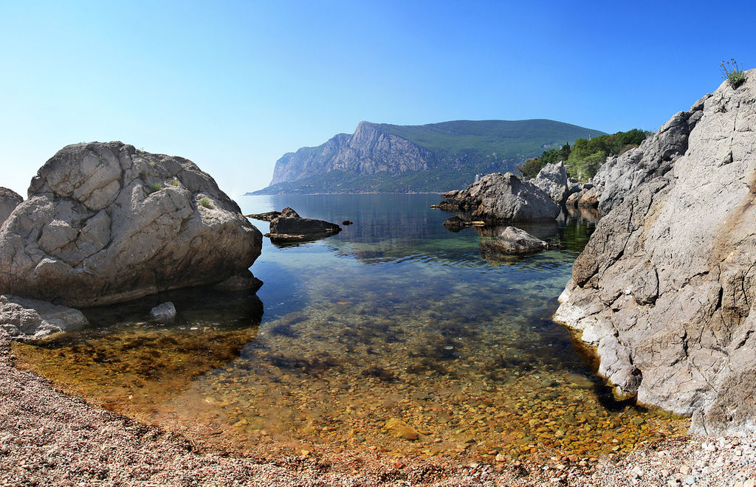
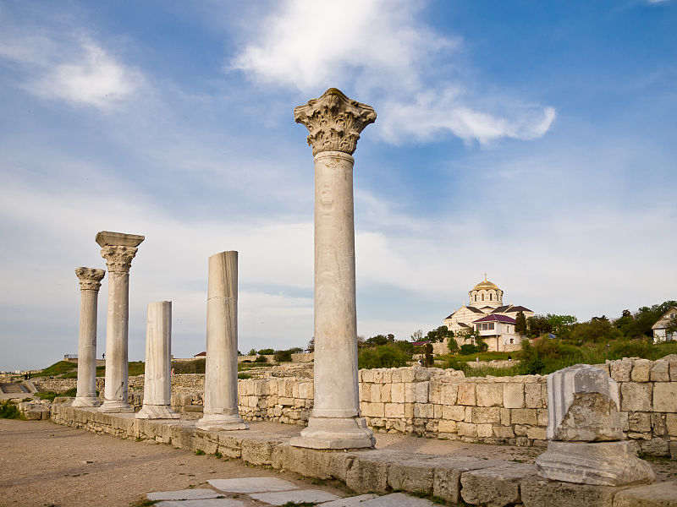
OBRÁZKOVÁ PŘÍLOHA
LASPINSKÝ ZÁLIV
CHERSONÉSOS

Slide 13
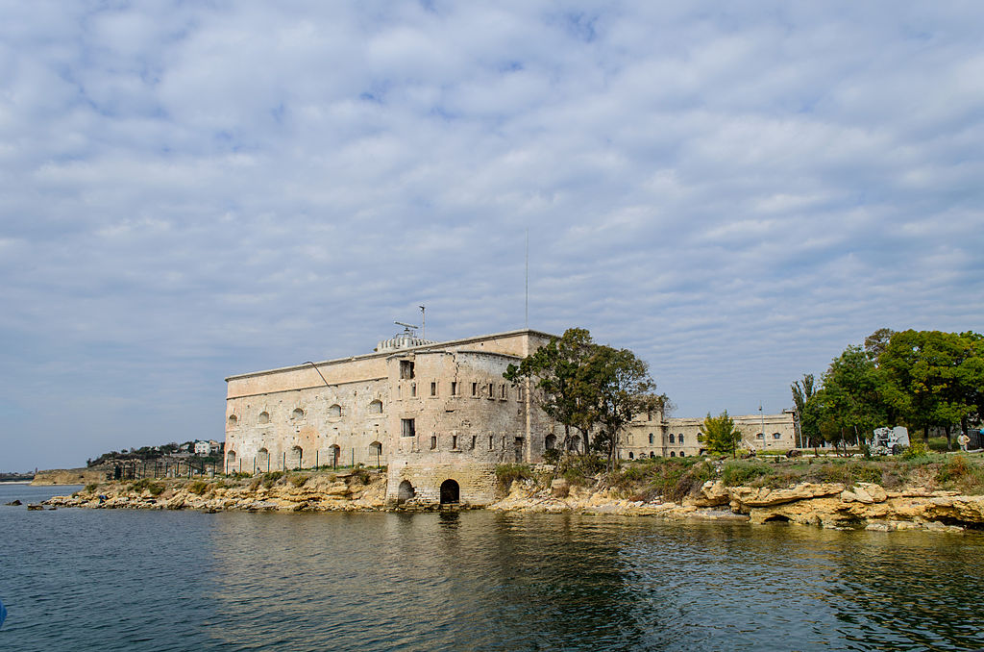
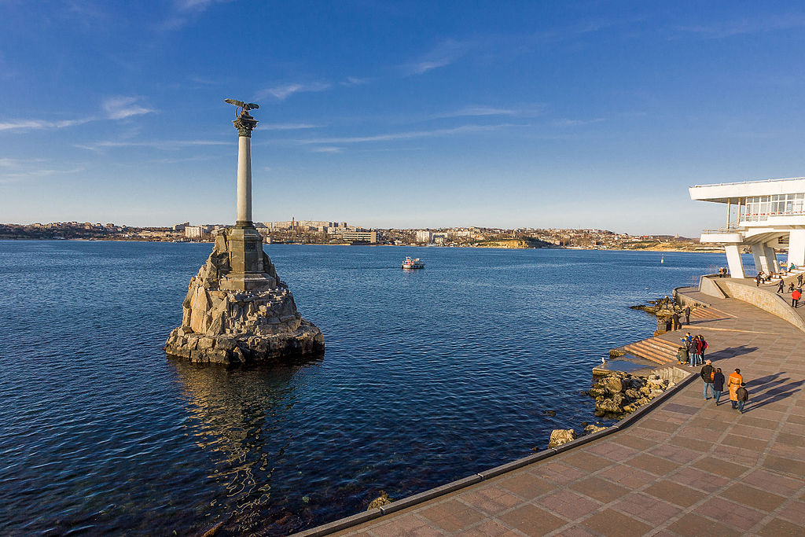
MICHAJLOVSKÁ BATERIE
POMNÍK POTOPENÝM LODÍM

Slide 14
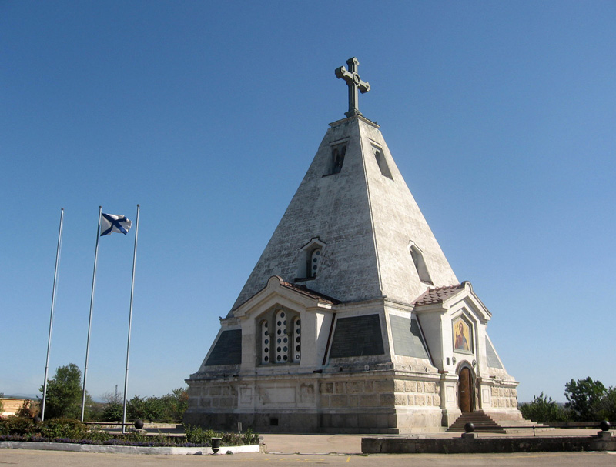
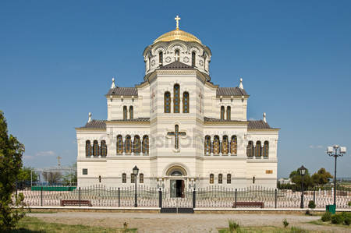
CHRÁM SV. MIKULÁŠE
CHRÁM SV. VLADIMÍRA

Slide 15
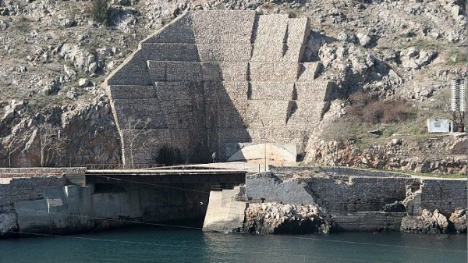
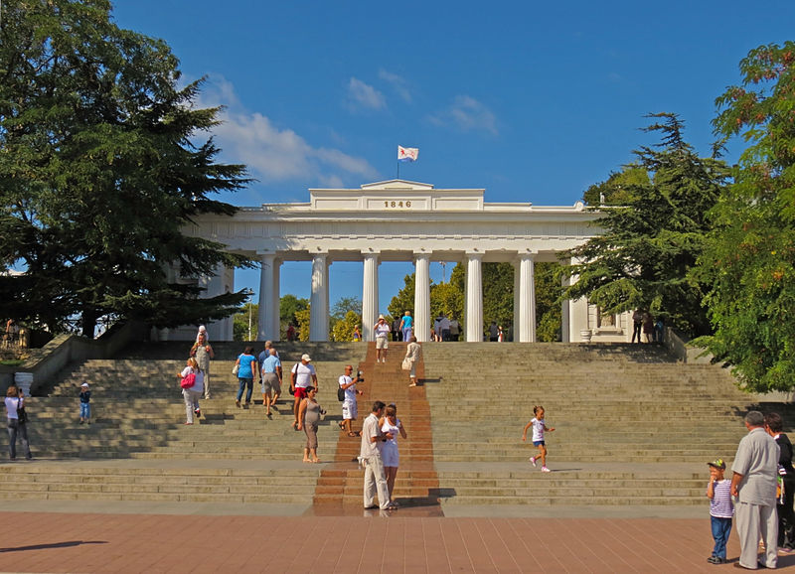
PODZEMNÍ ZÁKLADNA PONOREK BALAKLAVA
HRABĚCÍ PŘÍSTAVIŠTĚ

Slide 16
ZDROJE:
Sevastopol – Wikipedie. [online]. Dostupné z: https://cs.wikipedia.org/wiki/Sevastopol
Krymská válka. [online]. Dostupné z: https://leporelo.info/krymska-valka
Krym, Sevastopol | CK Mundo. Zájezdy cestovní kanceláře MUNDO - aktivní dovolená [online]. Dostupné z: http://www.mundo.cz/krym/sevastopol

Slide 17

MARYNA DROCHYTKOVÁ
UČO: 453439

